Slide 1
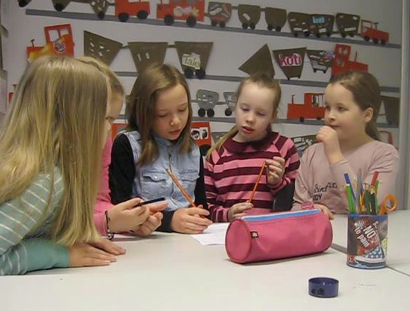
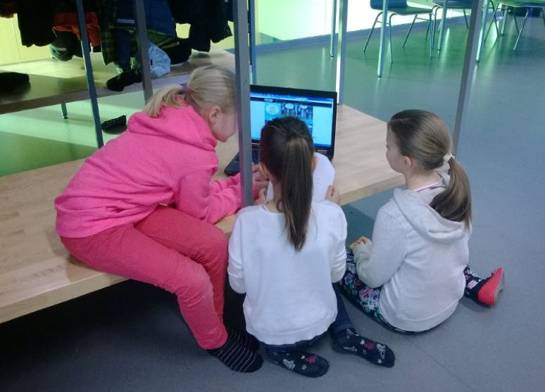
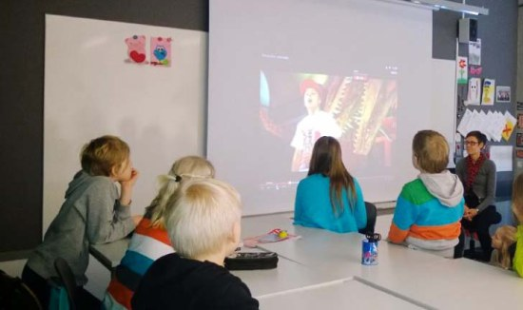
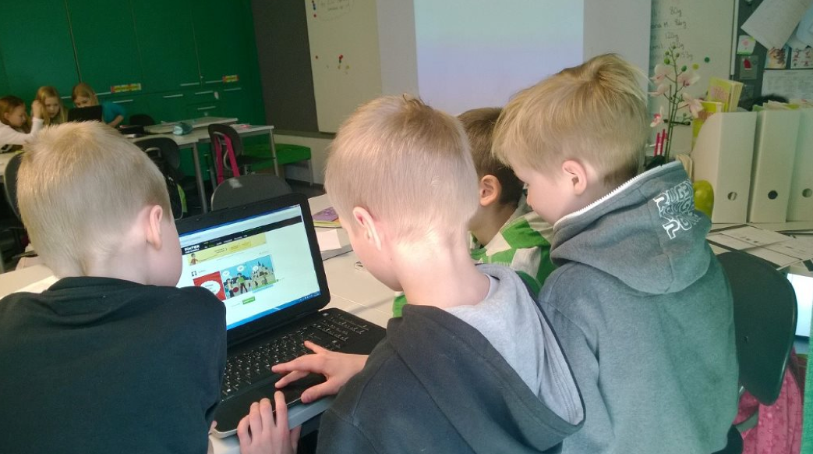
Hyvä kiertää Metsokankaalla
Mukana projektissa olivat
3C-luokka ja opettaja Jaana Hekkanen
4B-luokka ja opettajat Päivi Luukkonen & Heini Ahola

Slide 2
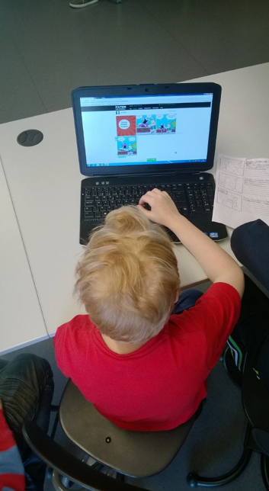
Projekti pähkinänkuoressa
Projektin kulku
  Lämmittelyleikit ja videoklipit
  Poppletilla käsitekartat hyvän kiertämisestä koulussa,
  kotona ja asuinympäristössä
  Kuvakäsikirjoitukset valitusta aiheesta
  Pixton-ohjelmalla sarjakuvat
  Oppimispäiväkirjat
  Sarjakuvat PowerPointiin
  Videoitu projektin arviointi
  Kuukauden hyvä teko

Slide 3
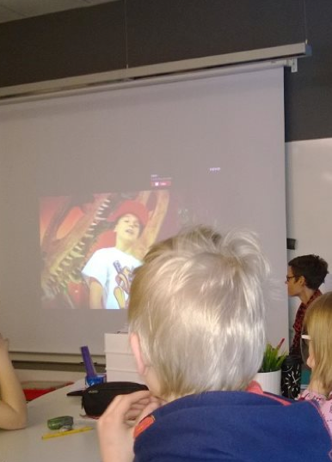
Näin projekti alkoi
Projektin alkuperäinen idea
”Kiertääkö, virtaako?”-oppimisaktiviteetistä
Lämmittelyleikit ja videoklipit
Poppletilla käsitekartat hyvän kiertämisestä
kotona, koulussa ja asuinympäristössä

Slide 4
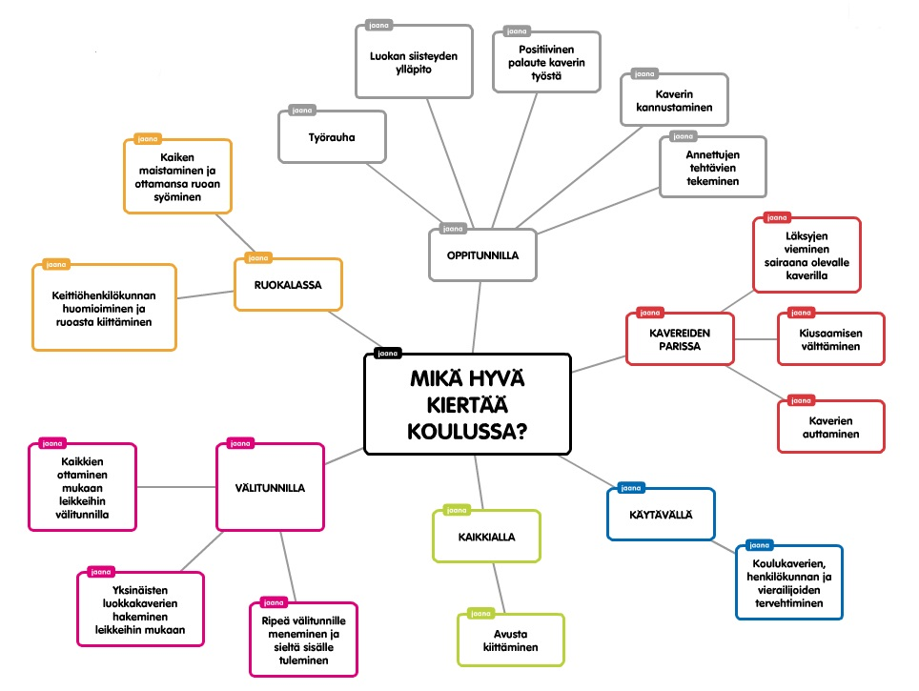

Slide 5
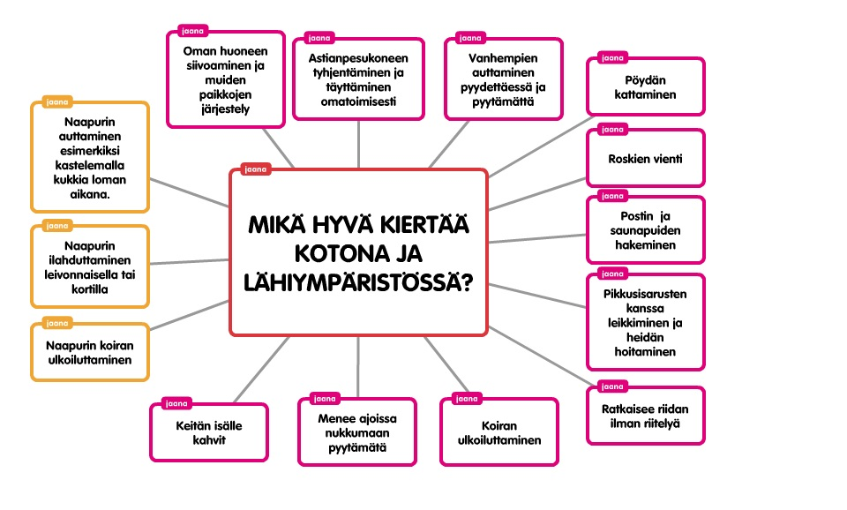

Slide 6
Kuvakäsikirjoitus
Työ tehtiin 4-5-hengen ryhmässä
Pohjautui käsitekartasta valittuun aiheeseen
Rakenteena juonikaavio
  alku, toiminta, huippukohta ja lopetus
  pohdintaruutuja syventämässä aiheen
  käsittelyä
Kommentointikierros ja suunnitelman viimeistely

Slide 7
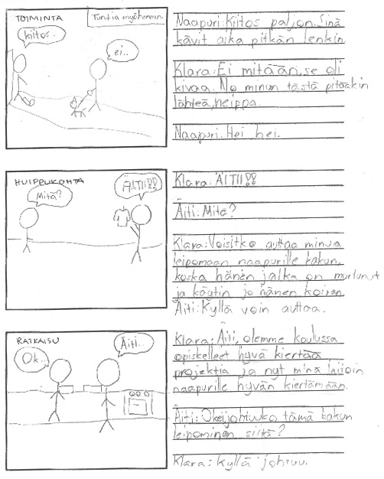
Sarjakuvaruutujen vuorosanat
Hahmotelma ruudun sisällöstä

Slide 8
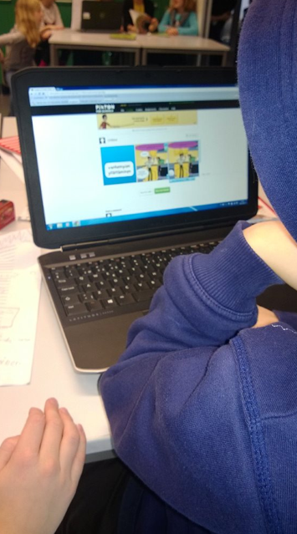
Pixton-sarjakuvatyökalu
Löytyy osoitteesta www.pixton.com
Opettaja-tunnuksen alla 50 oppilas-tunnusta
Ohjelma motivoi tekemään sarjakuvia
  hahmojen asentojen vaihtaminen
  taustojen monipuolisuus
  erilaisten tavaroiden lisääminen
Ohjelman monipuolisuuden myötä keskityttiin enemmän sarjakuvan sisältöön kuin piirtämistaitoihin

Slide 9
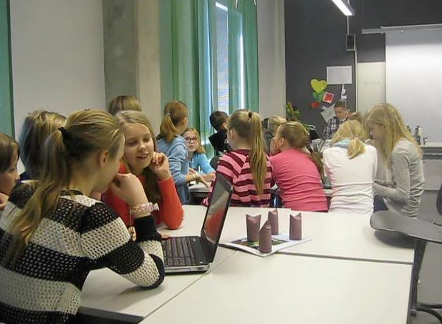
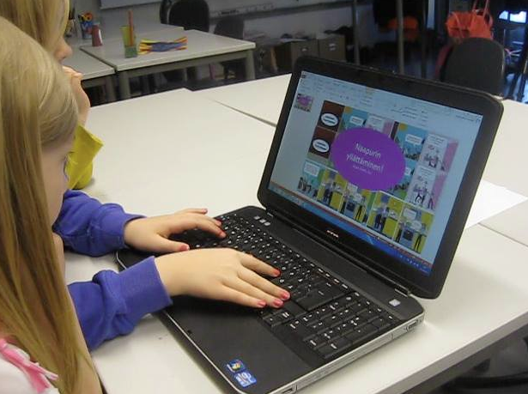
Sarjakuvasta PowerPointiksi
Sarjakuvista luotiin lopuksi PowerPoint-esitys,
joka otsikoitiin iskulauseella tai
kuvaavalla otsikolla
Valmiit sarjakuvat liitettiin koulun YouTube-
kanavalle ja koulumme Digimetso-blogiin
Sarjakuvat julkaistaan vanhemmille
Metsokankaan messuilla 8.5.2014

Slide 10
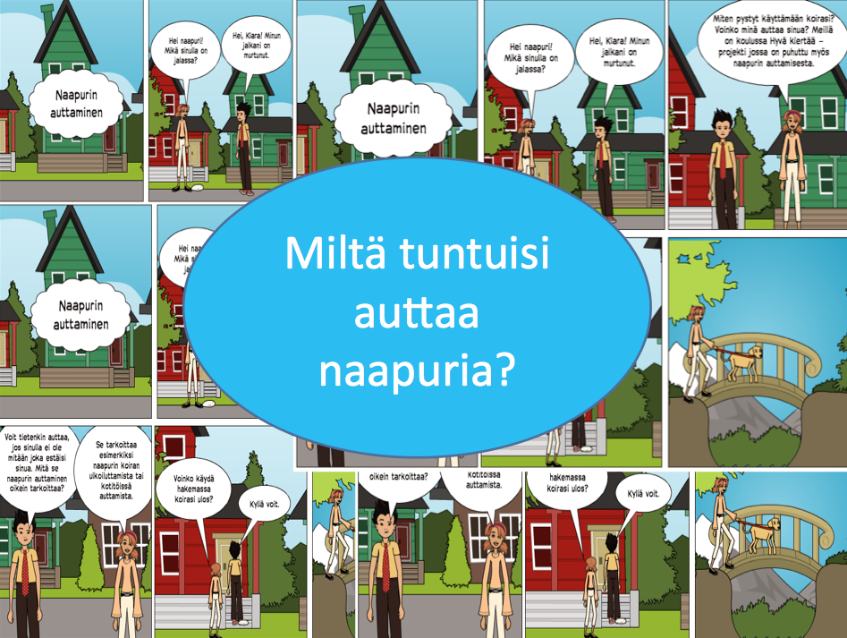
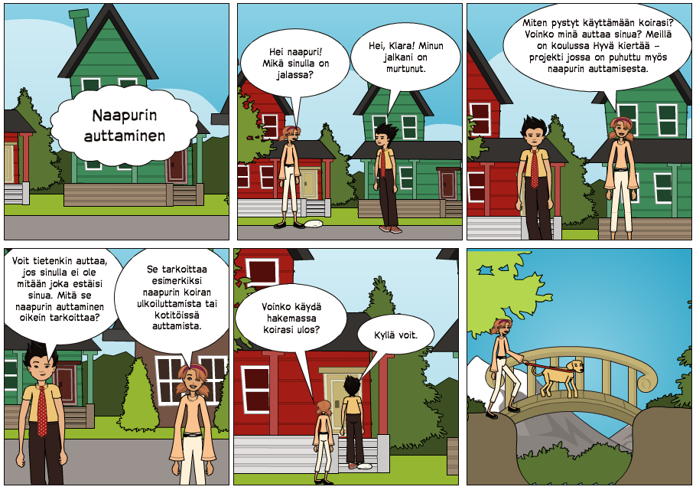

Slide 12
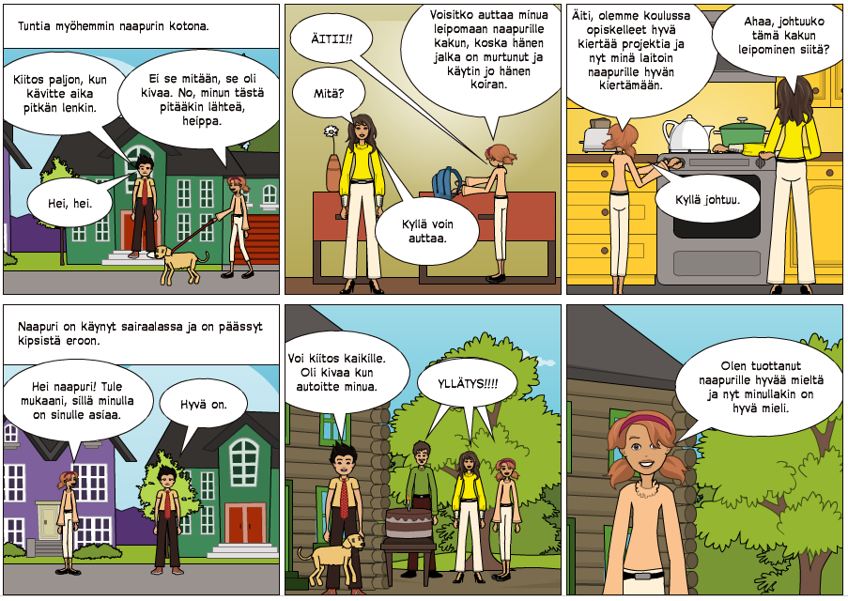

Slide 13
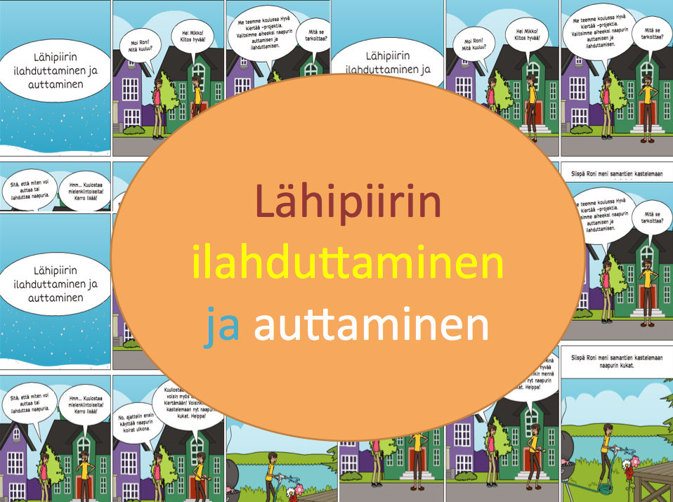

Slide 14
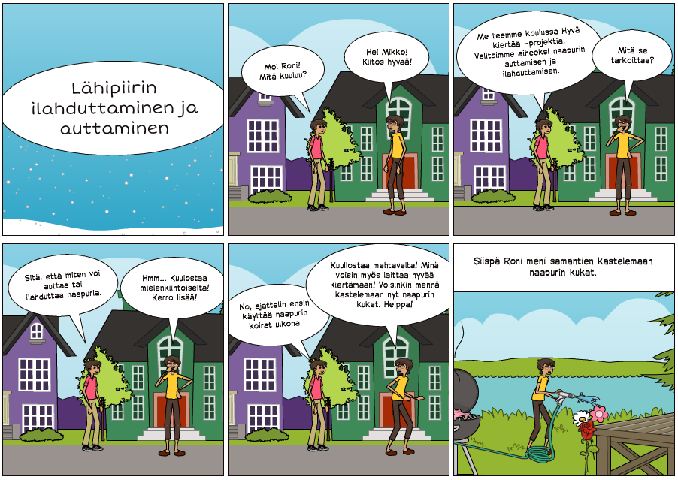

Slide 15
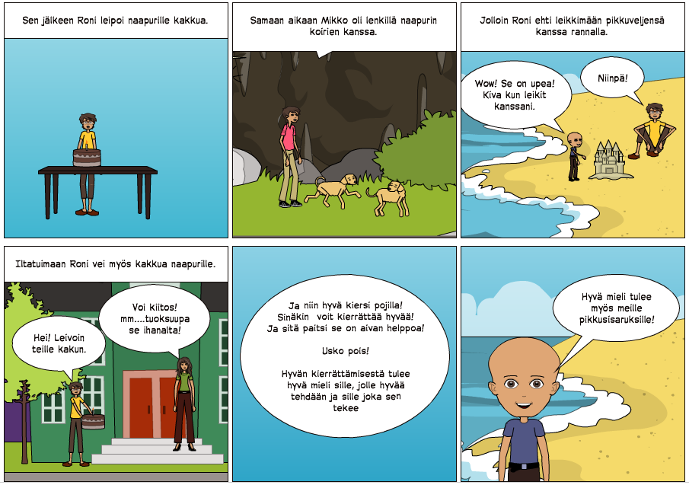

Slide 16
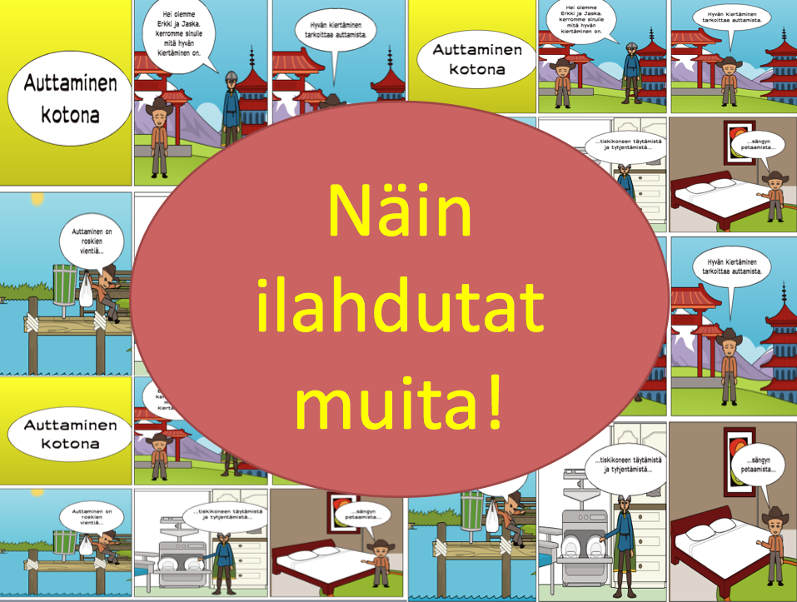

Slide 17
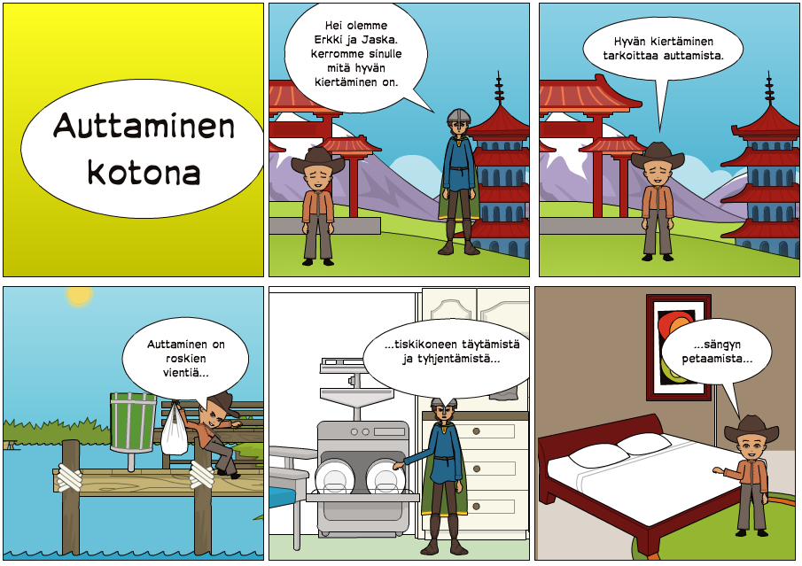

Slide 18
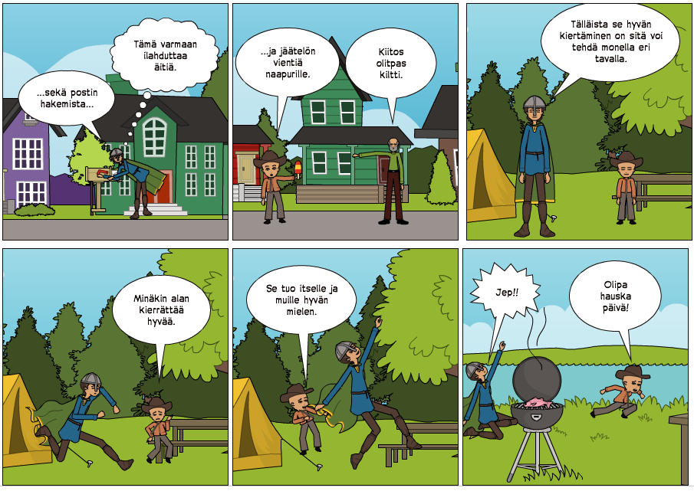

Slide 19
Sarjakuvasta kirjoitelmaksi
Sarjakuvan sisällön lihottaminen kirjoitelmaksi
Tarinan rakenne
Vuorosanaviivan käyttö
Kappalejako
Kerrattavina asioina isot alkukirjaimet, pilkut, pisteet, yhdyssanat ja kaksoiskonsonantit

Slide 20
Oppimispäiväkirja
Käsitekartasta valittu teema
Päiväkirjan pitäminen siitä,
  miten hyvän kiertäminen vaikuttaa muihin ihmisiin
  mitä hyvää minulle tehdään
Vanhemmat pääsivät osallisiksi projektiin oppimispäiväkirjojen kautta

Slide 21
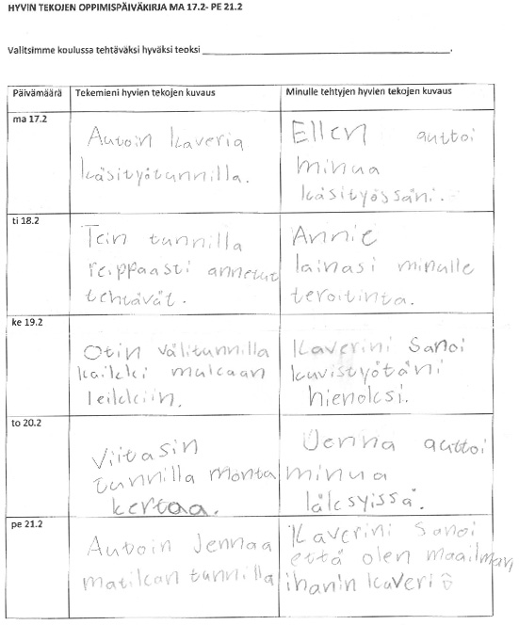
Hyvät teot koulussa
Minulle tehtyjen hyvien tekojen kuvaus
Tekemieni hyvien tekojen kuvaus

Slide 22
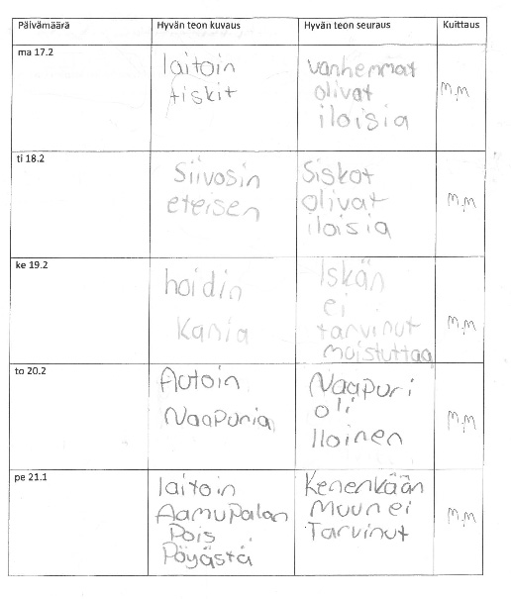
Hyvät teot kotona
Tekemäni hyvän teon seuraus
Tekemäni hyvän teon kuvaus
Oppilaan vanhemman kuittaus

Slide 23
Projektin arviointi
Sarjakuvien teossa arvioitiin oppilaiden
  ryhmätyötaitoja
  oma-aloitteisuutta
  taitoa suunnitella ja toteuttaa suunnitelman mukainen sarjakuva
  taitoa soveltaa erilaisia ohjelman tarjoamia
  tavaroita toisissa merkityksissä
Kirjoitelman osalta arvioidaan äidinkielen oppisisältöihin kuuluen oikeinkirjoitusta ja taitoa käyttää vuorosanaviivaa

Slide 24
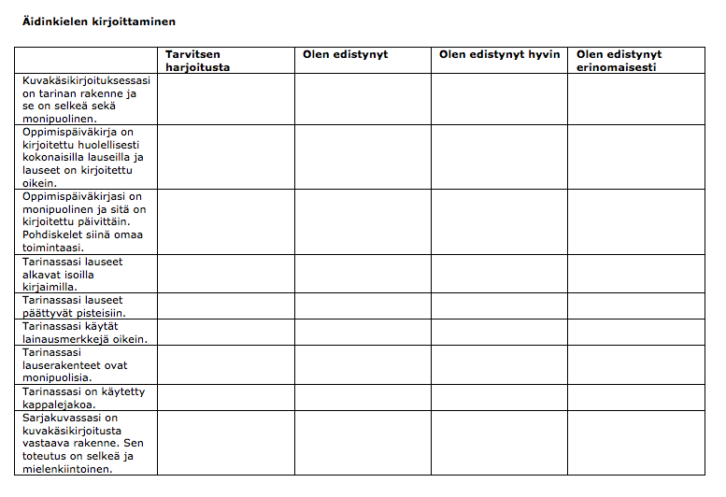
Projektin arviointi

Slide 25
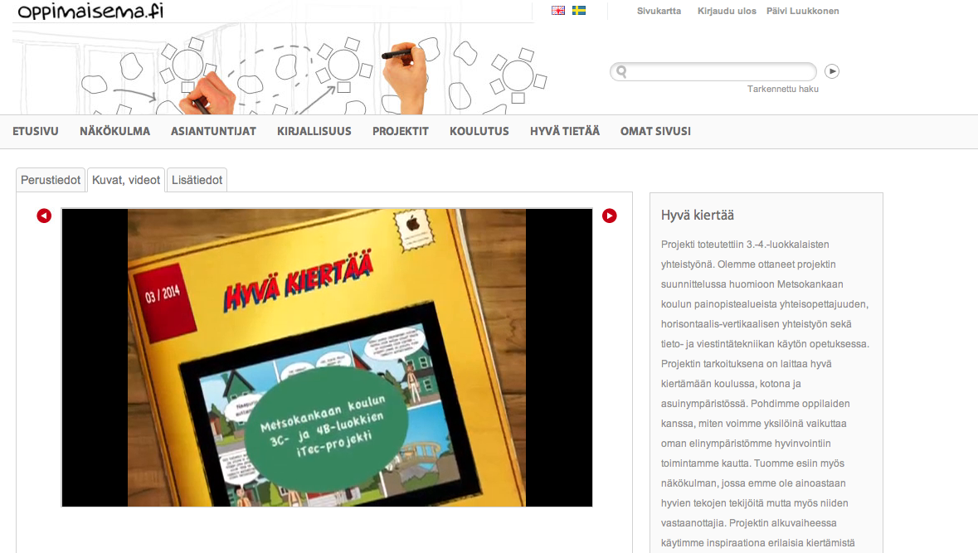
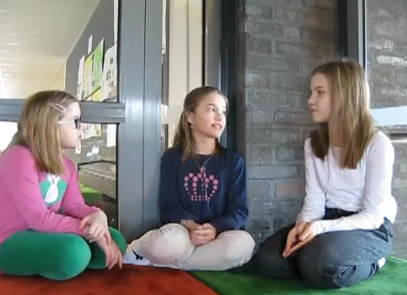
Projektin reflektointi
Oppilaiden videoreflektointi annettujen
kysymysten pohjalta
  Mikä projektissa oli mukavaa?
  Mikä oli haastavaa?
  Mitä opin projektin aikana?
Käytetyt ohjelmat
  Final Cut Pro
  Garage Band

